Slide 1
观往知来 无惧风雨
—2015年新进人员成果交流汇报
苏州管理局 王遥
2016年8月17日

Slide 2
目录
1
工作内容
1
2
工作感悟
2
3
体会与收获
3
4
计划与展望

Slide 3
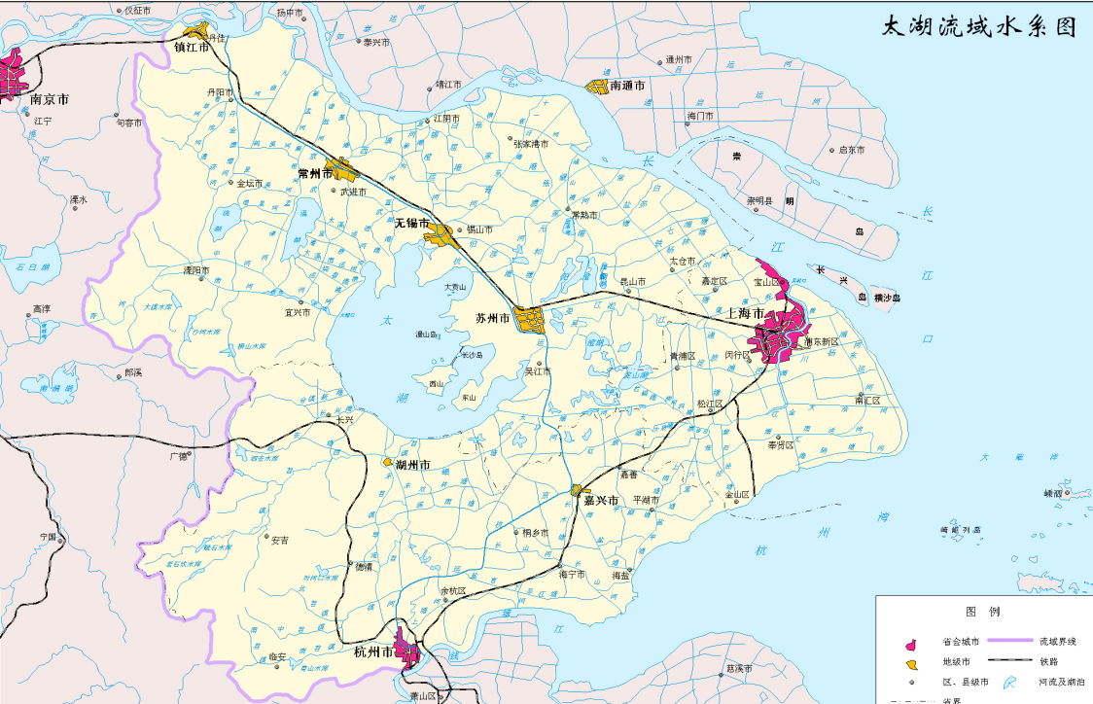
工作内容
一、部门预算项目日常管理
本人从2016年起负责了水资源监督管理项目的预算编制和项目执行工作，在领导和同事的帮助下对项目的管理有了初步的认识。具体工作包括：取水口监督管理培训的组织和召开、水资源管理协调会的准备工作以及外委项目报告的部分编写工作。

Slide 4
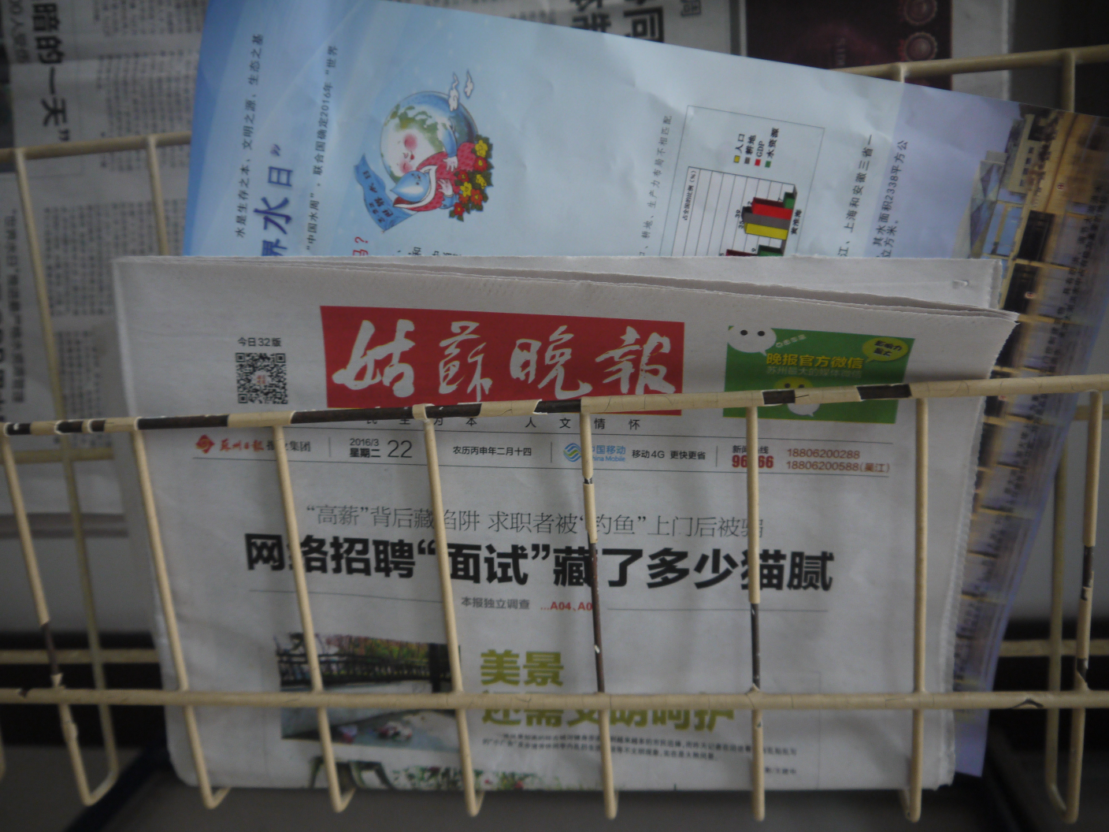
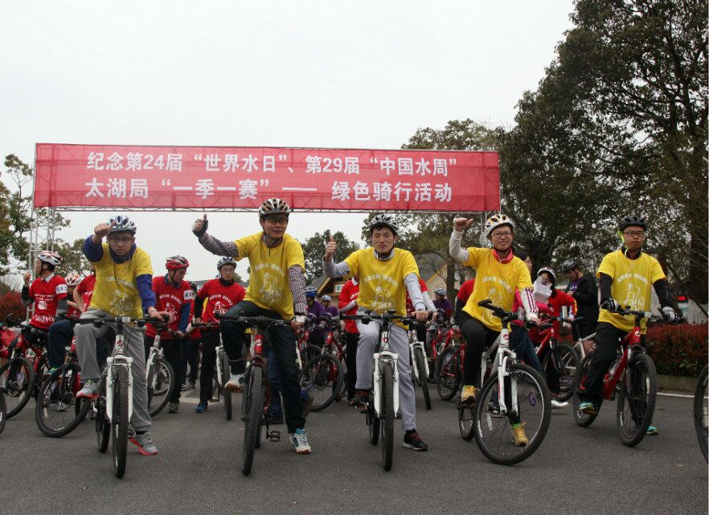
工作内容
二、普法宣传
宣传手册夹报投递活动
太湖局“一季一赛”绿色骑行活动
园博会水保护馆现场宣传

Slide 5
工作内容
三、日常河湖管理工作
按科室人员分工，本人主要负责每月完成对望虞河、太浦河沿线的日常巡查工作，及时发现和上报水事违法行为。规范形成日常巡查工作台账，就每次巡查发现问题填写日常巡查登记表，每月按时编写日常巡查报告报送太湖局。

Slide 6
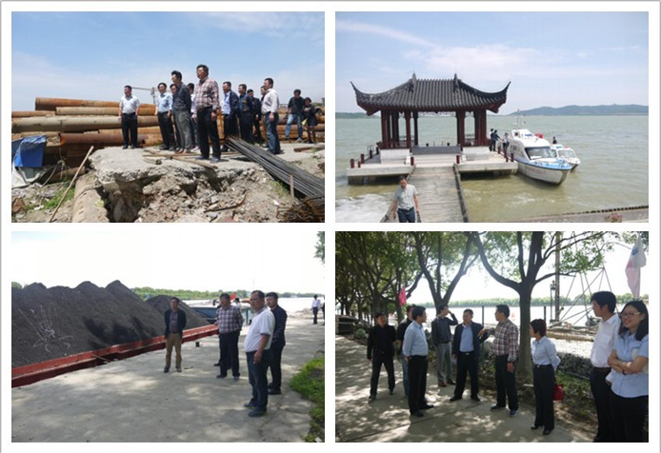
工作内容
三、日常河湖管理工作
自入职以来参与了2015年下半年、2016年上半年两次联合巡查，负责联合巡查期间人员联系、行程安排、巡查情况记录及会商会议组织等工作并及时形成联合巡查报告报送太湖局。
太湖流域“一湖两河”水行政执法联合巡查

Slide 7
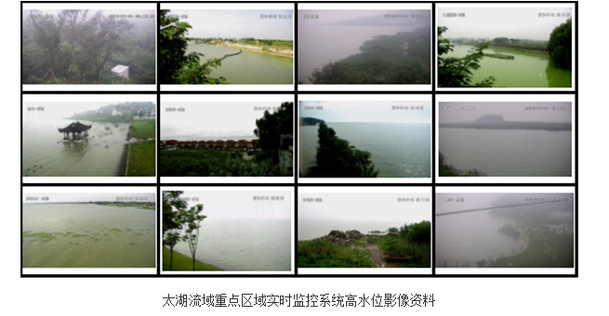
工作内容
三、日常河湖管理工作
自2016年起负责太湖流域重点区域实时监控系统的日常运行和维护工作。定期记录监控画面，发现存在问题及时上报。每天检查，及时排除系统故障，参与每季度野外巡检工作。

Slide 8
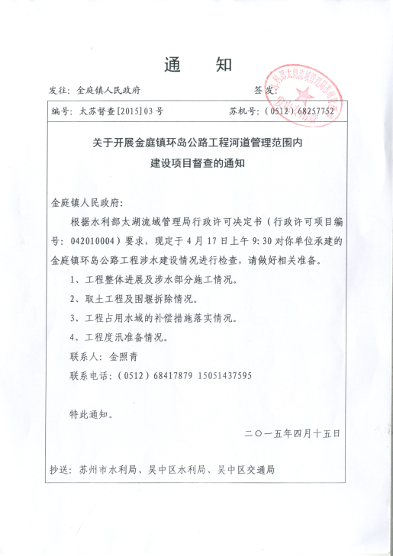
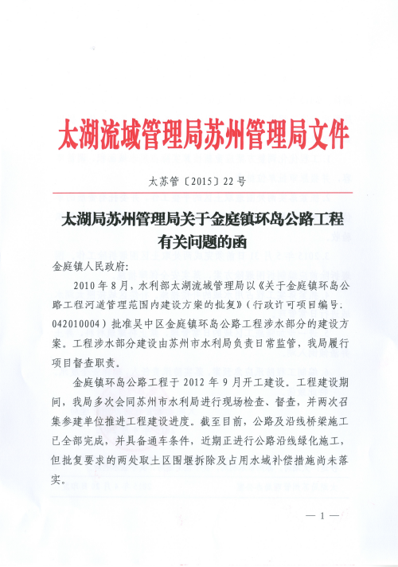
工作内容
三、日常河湖管理工作
督查前
督查中
督查后
向建设单位发送检查通知，并联系项目相关单位
拍照记录项目建设进展情况，听取建设单位关于项目建设情况的说明，并记录存档
现场检查结束后整理相关资料，提出督查意见，并及时反馈建设单位

Slide 9
工作内容
四、培训与学习
2015.9.20
2015.11.10
2016.4.18
我参加了2015年第三期基层水政水资源执法人员培训班，初步学习了水行政执法的相关知识
我参加了2015年水政监察员培训班，结合太湖流域具体案例对水行政执法工作有了深入的认识
我参加了2016年浙江省新任水政监察员上岗业务知识培训班（第一期），并最终通过考核，具备了水政监察员任职资格。

Slide 10
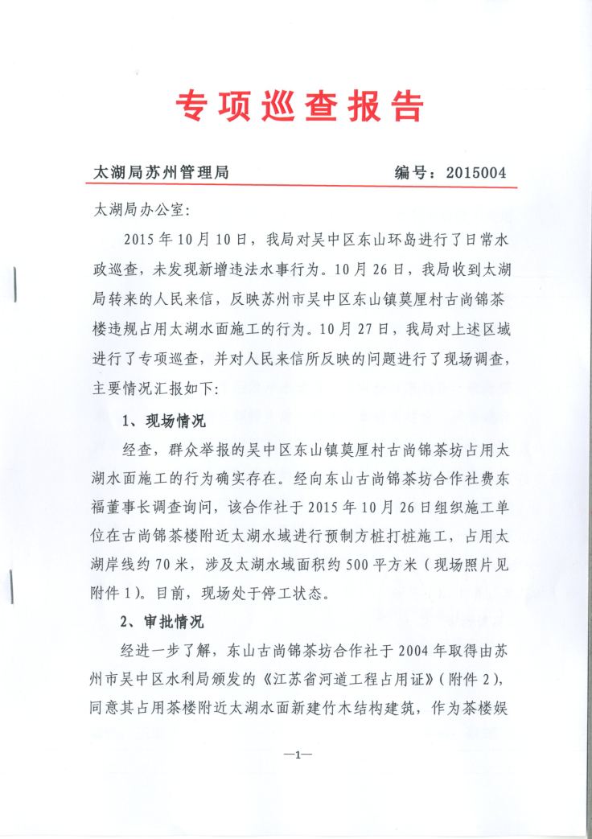
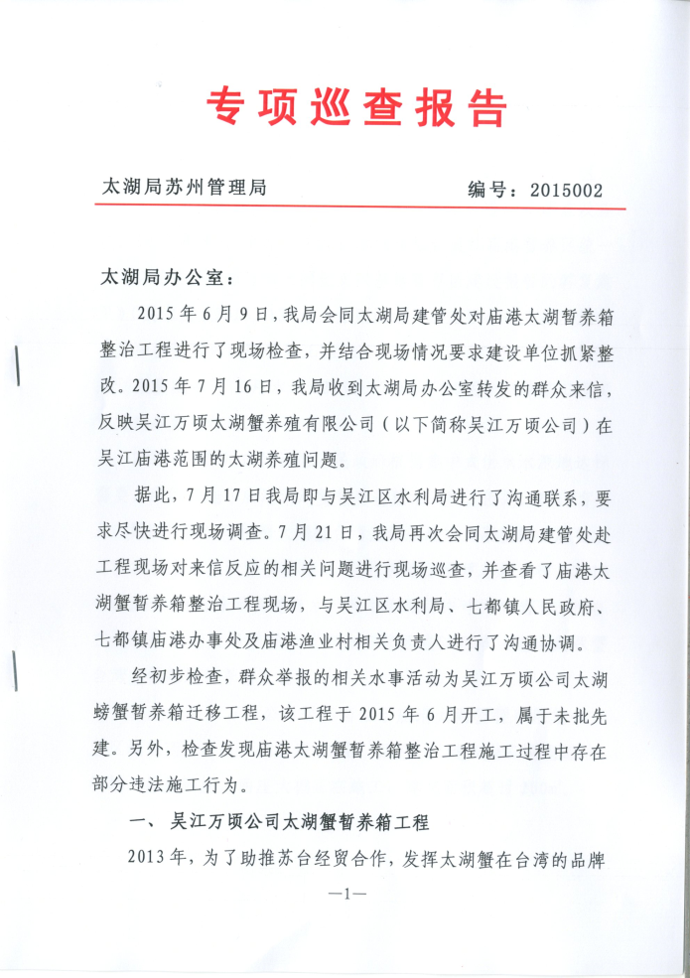
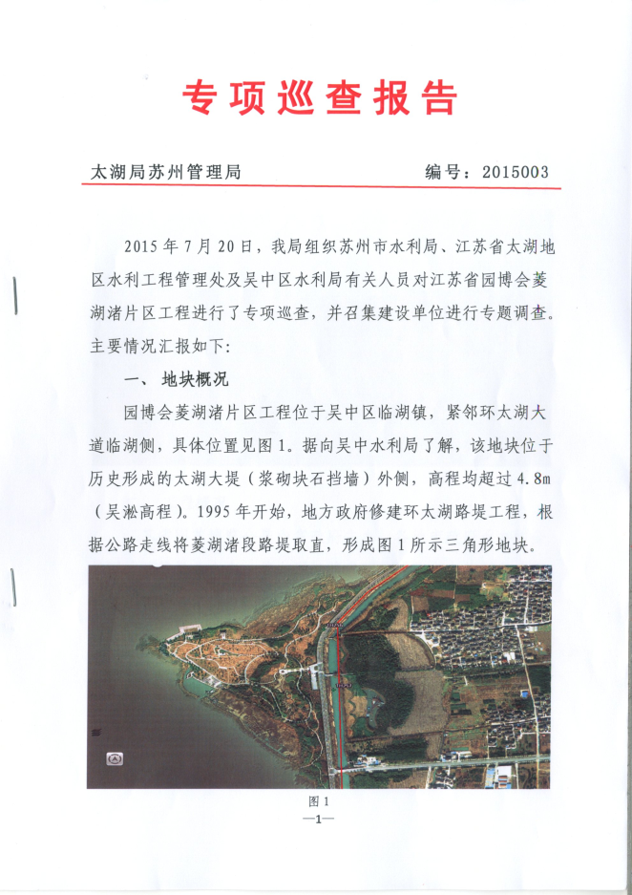
工作感悟
着眼大局，学习不止，把业务工作做细做精

Slide 11
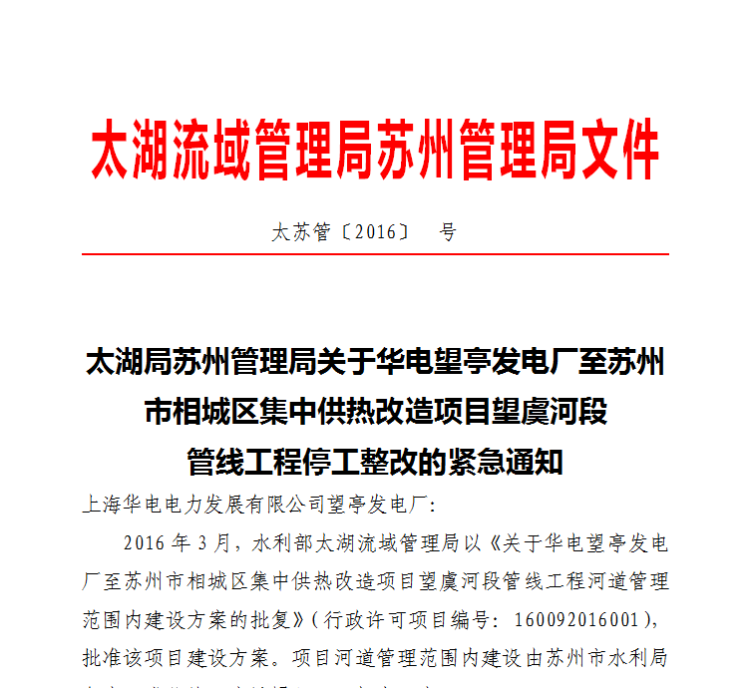
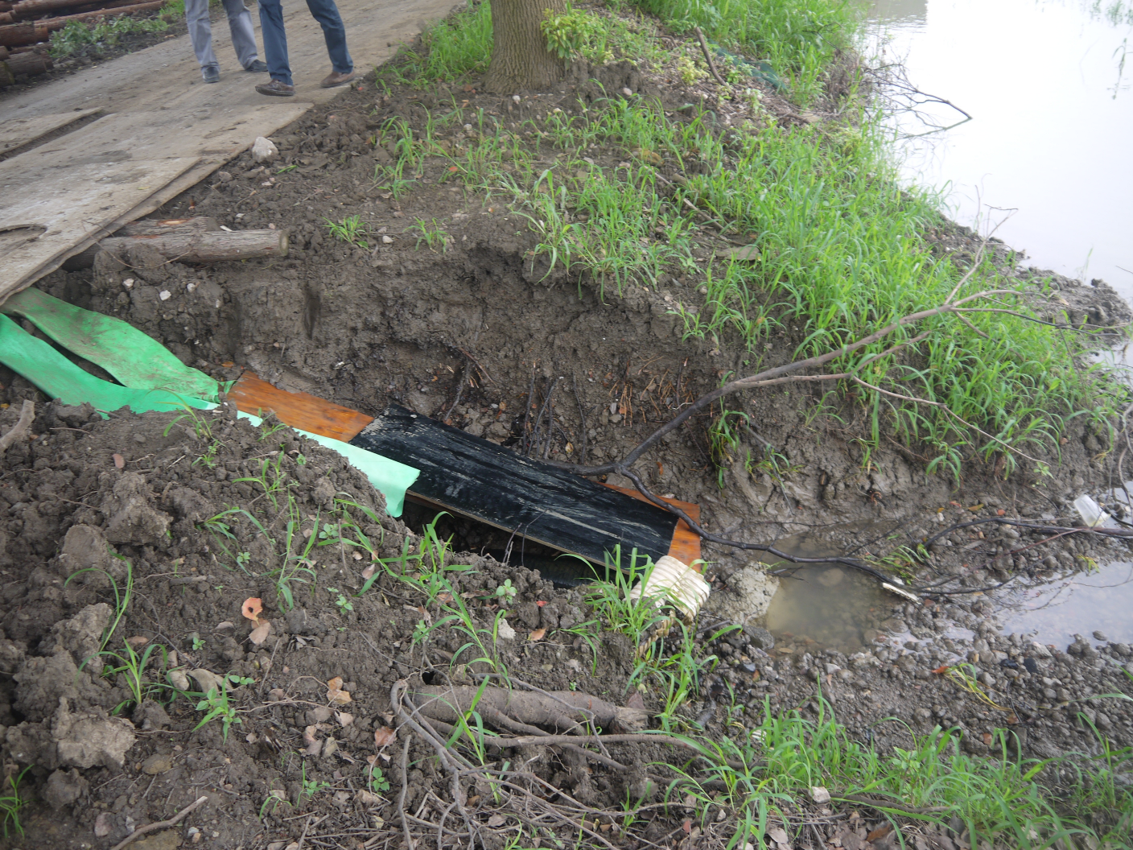
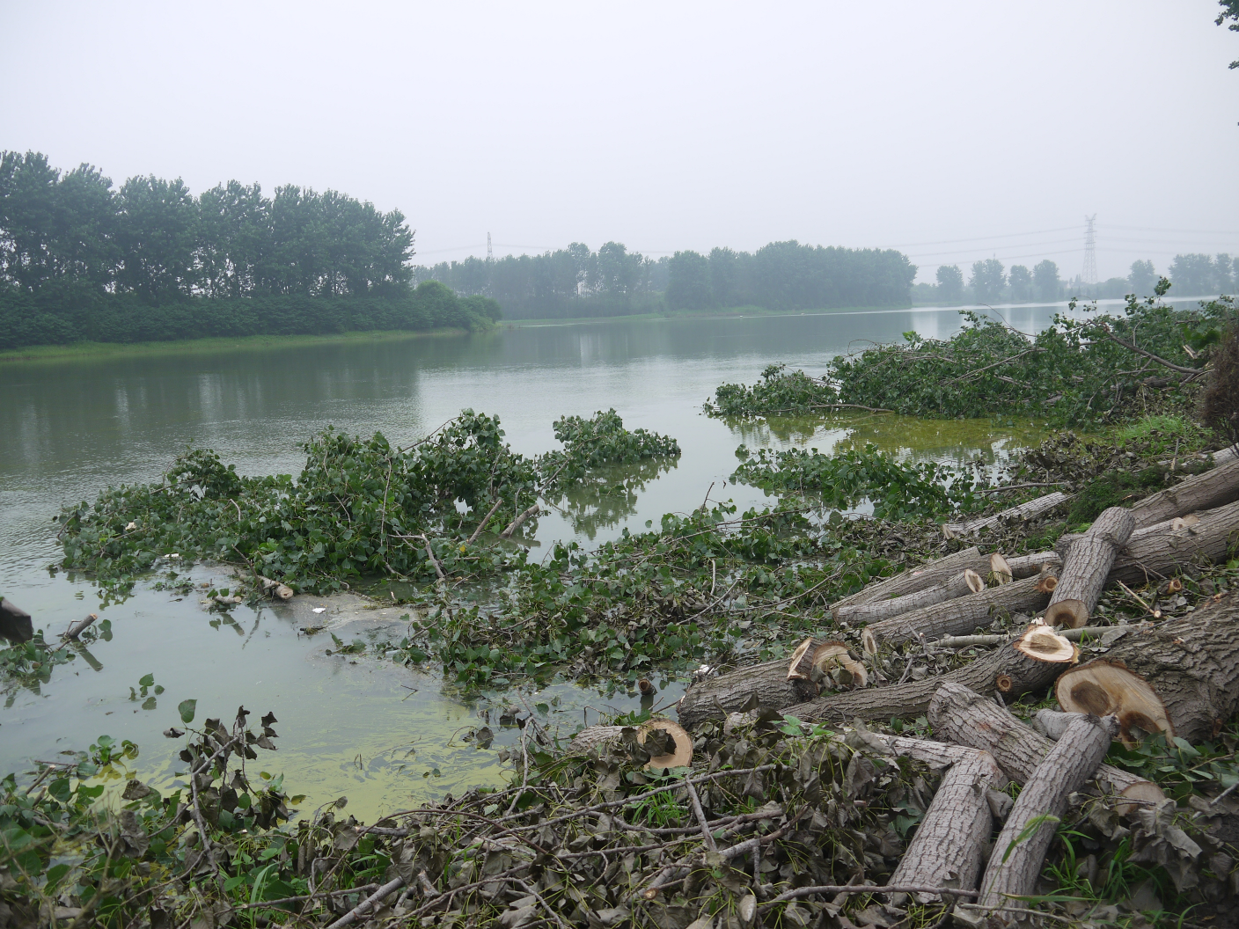
工作感悟
着眼大局，学习不止，把业务工作做细做精

Slide 12
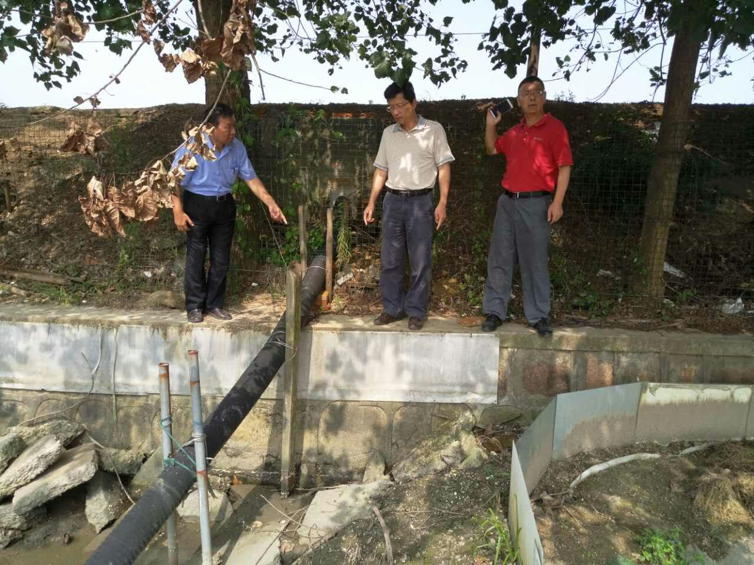
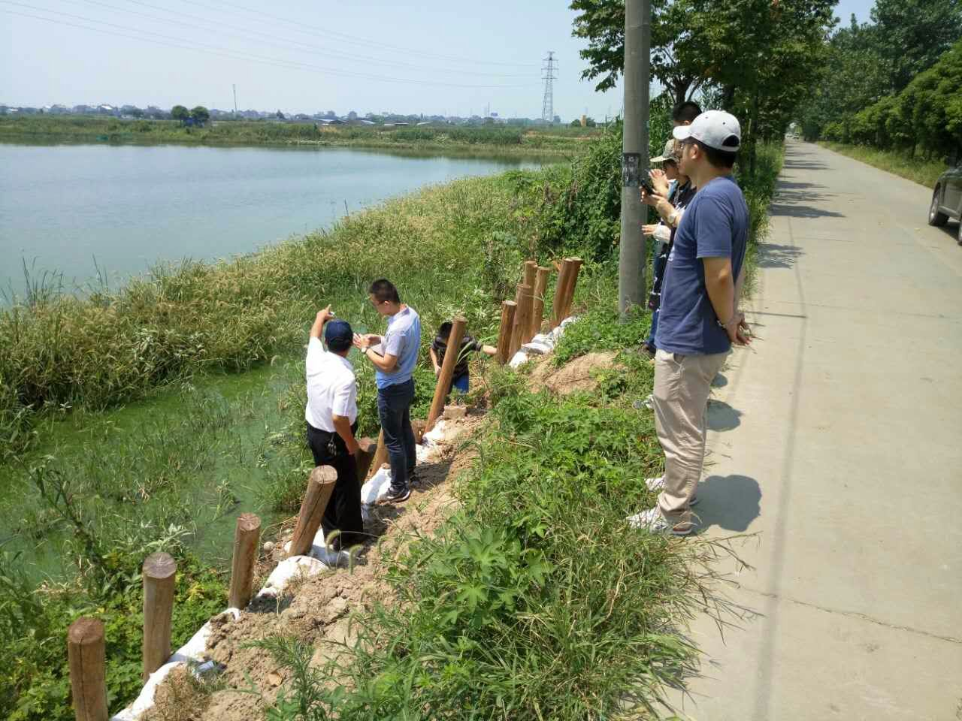
工作感悟
脚踏实地，承担责任，牢记忠诚胜于能力
太湖防总第二督查组
一湖两河巡堤查险工作

Slide 13
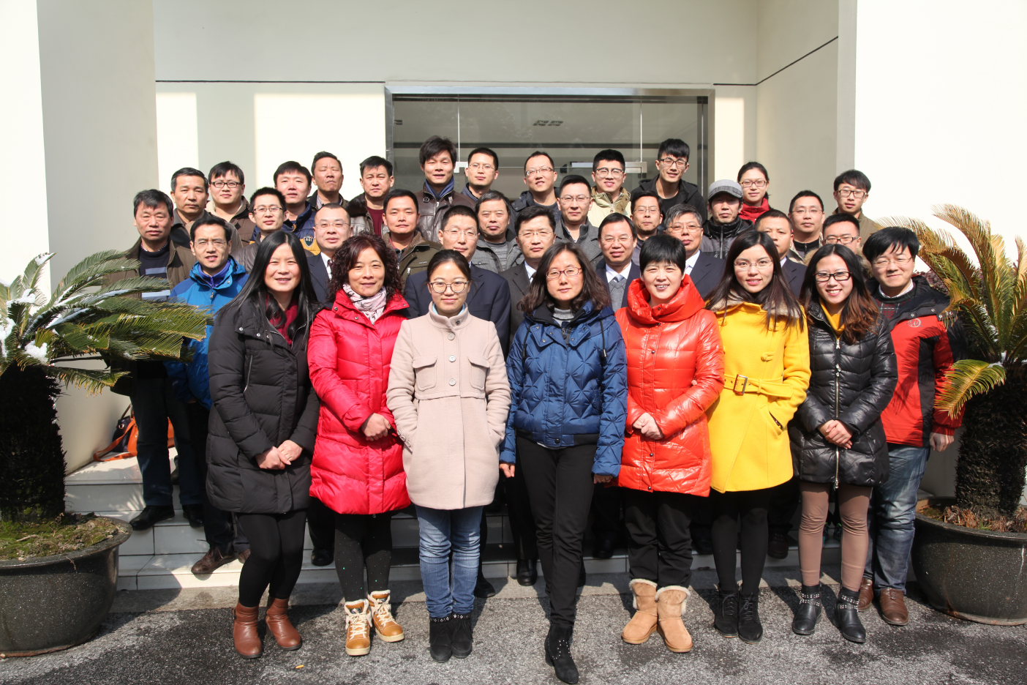
工作感悟
摆正心态，提高素质，接受组织文化熏陶

Slide 14
体会与收获
工作体会与收获
基本熟悉苏州管理局工作程序及人事、财务制度。
初步掌握了《水法》、《防洪法》的相关条款，熟悉掌握《太湖流域管理条例》的主要内容。初步熟悉涉水违法案件的查处流程
基本熟悉太浦闸工程、望亭水利枢纽的工程特性及运行效益；初步了解“一湖两河”河道、堤防及主要水利工程现状
能够独立完成日常巡查报告、专项巡查报告、相关活动新闻稿等撰写工作

Slide 15
计划与展望
提高业务能力，学习法律知识。逐步了解法律基本知识，认真研读水法律法规，提高水行政执法能力。
端正工作态度，改善工作习惯。以负责任的态度完成每一项工作，切忌拖延，养成今日事今日毕的良好工作习惯。
下阶段工作计划

Slide 16
谢谢大家！

